Slide 1
kamalchandroray@gmail.com
আজকের ক্লাসে...
স্বাগতম
kamalchandroray@gmail.com

Slide 2
kamalchandroray@gmail.com
পরিচিতি
শিক্ষক
পাঠ
শ্রেণি: সপ্তম
বিষয়: তথ্য ও যোগাযোগ প্রযুক্তি
অধ্যায়: পঞ্চম
পাঠ: ৫৭
সময়: ৫০ মিনিট
তারিখ: ০৮/০১/২০২১
কমল চন্দ্র রায়
সহকারী শিক্ষক
লোহাকুচি স্কুল এন্ড কলেজ
কালীগঞ্জ, লালমনিরহাট।
kamalchandroray@gmail.com
Mob: 01717865799
kamalchandroray@gmail.com

Slide 3
kamalchandroray@gmail.com
এই আইকনগুলো কি আমাদের কাছে পরিচিত? কী কাজে এগুলো ব্যবহার করি?
?
ওয়েবসাইট থেকে তথ্য অনুসন্ধানের কাজে
kamalchandroray@gmail.com

Slide 4
kamalchandroray@gmail.com
ওয়েব ব্রাউজার ব্যবহার করে শিক্ষা সংশ্লিষ্ট তথ্য অনুসন্ধান
kamalchandroray@gmail.com

Slide 5
kamalchandroray@gmail.com
শিখনফল
এই পাঠ শেষে শিক্ষার্থীরা…
১। শিক্ষা সংক্রান্ত বিভিন্ন ওয়েবসাইট চিহ্নিত করতে পারবে;
২। ওয়েব ব্রাউজার ব্যবহার করে শিক্ষা সংক্রান্ত বিভিন্ন তথ্য সংগ্রহ করতে পারবে।
kamalchandroray@gmail.com

Slide 6
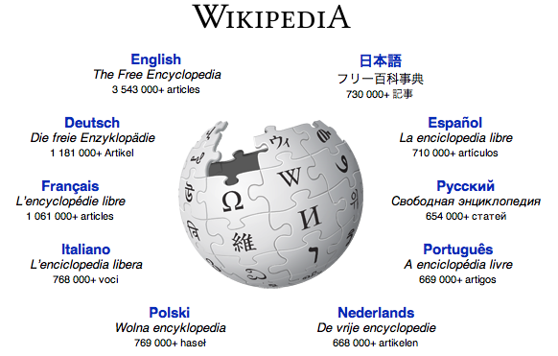
kamalchandroray@gmail.com
ইন্টারনেটে শিক্ষা বিষায়ক তথ্য
ইন্টারনেট তথ্যের বিশাল ভান্ডার
kamalchandroray@gmail.com

Slide 7
kamalchandroray@gmail.com
শিক্ষা, ক্রীড়া, সংস্কৃতি, ধর্ম প্রায় সব বিষয়ই তথ্য রয়েছে ইন্টারনেটে
kamalchandroray@gmail.com

Slide 8
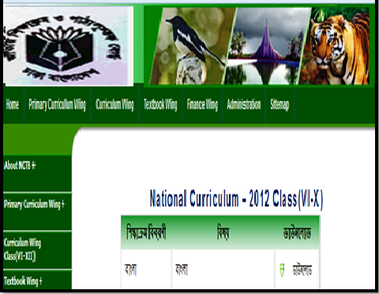
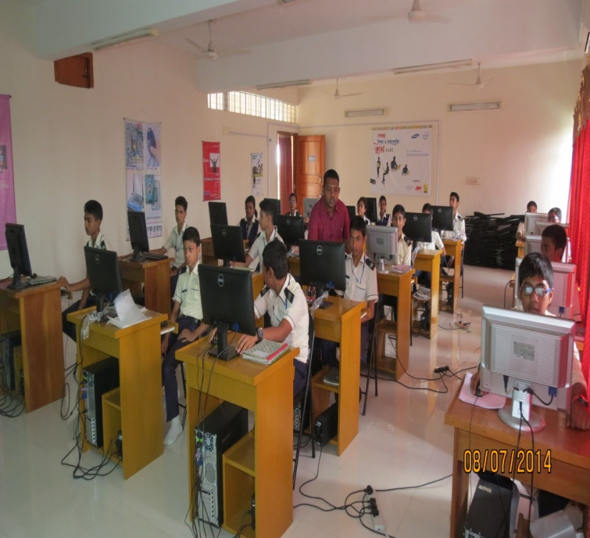
kamalchandroray@gmail.com
শিক্ষা ব্যবস্থা, শিক্ষার ধরণ এবং শিক্ষাক্রমের বিভিন্ন তথ্য ইন্টারনেটে পাওয়া যায়
kamalchandroray@gmail.com

Slide 9
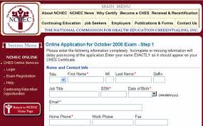
kamalchandroray@gmail.com
ইন্টারনেটে তথ্য সাধার‌ণত তিনভাবে থাকে
লিখিত তথ্য
ভিডিও
ছবি/ইমেজ
kamalchandroray@gmail.com

Slide 10
kamalchandroray@gmail.com
সরাসরি তথ্য
লিখিত তথ্যের ভিন্নতা রয়েছে
তথ্য সংক্রান্ত ব্যাখ্যা ও উদাহরণ
তথ্য সংক্রান্ত ছবি
kamalchandroray@gmail.com

Slide 11
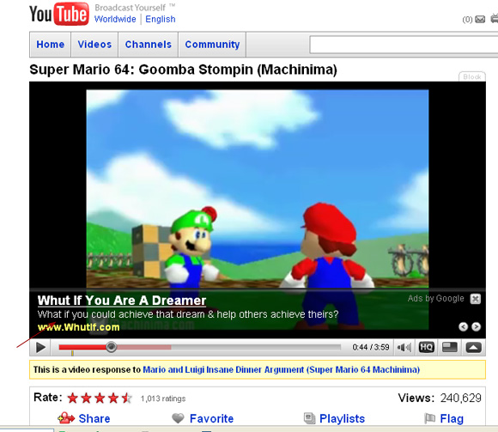
kamalchandroray@gmail.com
ইন্টারনেট তথ্যের মহাসমুদ্র
ইন্টারনেটে আপলোডকৃত ভিডিও ইউটিউব (www.youtube.com) থেকে সংগ্রহ করে তা প্রয়োজনমত দেখতে ও ব্যবহার করতে পারি।
kamalchandroray@gmail.com

Slide 12
kamalchandroray@gmail.com
ইন্টারনেটে রয়েছে কার্টুন বা এ্যানিমেশনের সাইট। সে সকল কার্টুন ও এ্যানিমেশন পাঠ্যসূচির বিভিন্ন বিষয় বোঝাতে আমরা ব্যবহার করি।
kamalchandroray@gmail.com

Slide 13
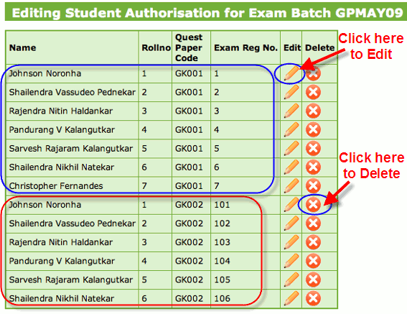
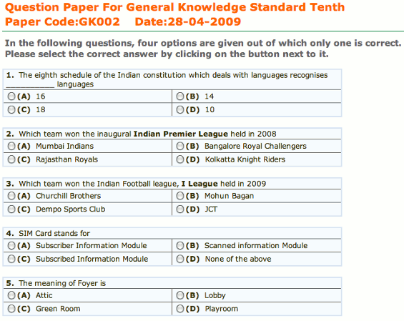
kamalchandroray@gmail.com
ইন্টারনেটের বিভিন্ন সাইটে রয়েছে প্রশ্ন করার সুযোগ ও কুইজের ব্যবস্থা। এ সাইটগুলো ব্যবহার করে আমরা পরীক্ষা দিতে পারি।
kamalchandroray@gmail.com

Slide 14
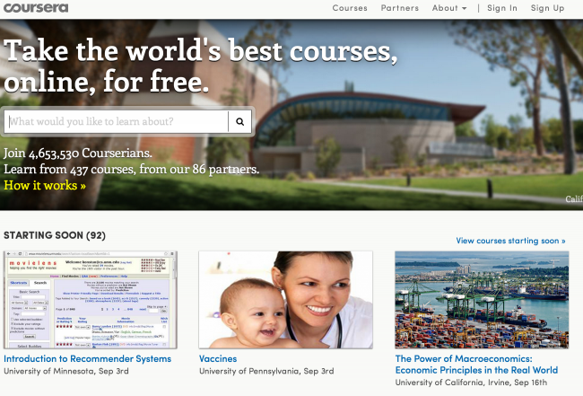
kamalchandroray@gmail.com
ইন্টারনেটে রয়েছে বিভিন্ন বিষয়ের কোর্স। এ সকল কোর্সে নিবন্ধন করে ক্লাশ করা ও পরীক্ষা দেওয়া যায়। এর মধ্যে একটি হল www.coursera.org
kamalchandroray@gmail.com

Slide 15
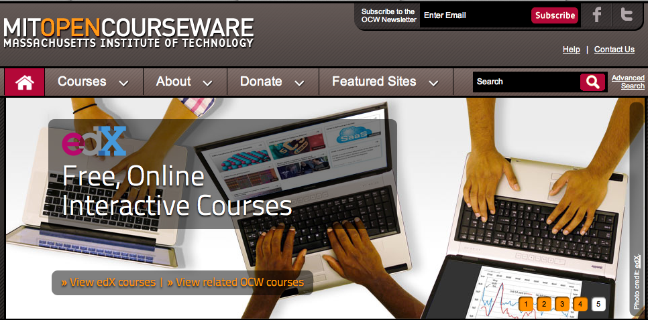
kamalchandroray@gmail.com
বিশ্বখ্যাত বিশ্ববিদ্যালয় আমেরিকার ম্যাসাচুসেটস ইনস্টিটিউট অব টেকনোলজি (এমআইটি)। তাদের ওয়েবসাইটে বিভিন্ন কোর্স চালু আছে। http://ocw.mit.edu
kamalchandroray@gmail.com

Slide 16
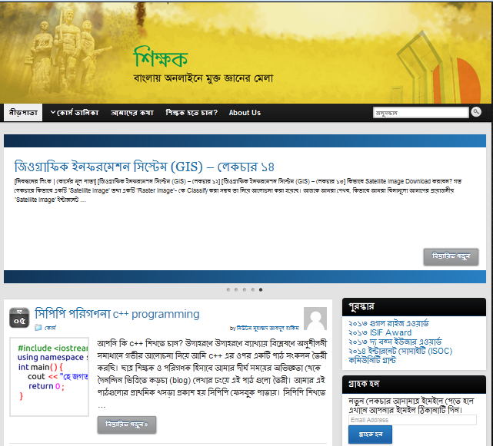
kamalchandroray@gmail.com
ইন্টারনেটে বাংলা ভাষাতে ও শিক্ষা সংক্রান্ত কোর্স চালু আছে। http://www.shikkhok.com এখানে গণিত পরিবেশ বিজ্ঞান, কম্পিউটার শিক্ষা ইত্যাদির বিভিন্ন কোর্স চালু আছে।
kamalchandroray@gmail.com

Slide 17
kamalchandroray@gmail.com
ইন্টারনেট হতে তথ্য সংগ্রহের উপায়
ব্রাউজার সঠিক উপায়ে ব্যবহার করতে হবে।
যে তথ্য চাই তা সার্চ বক্সে সঠিকভাবে লিখতে হবে।
বাংলা বা ইংরেজি উভয় ভাষাতেই সার্চ করার দক্ষতা অর্জন করতে হবে।
নিয়মিত সার্চ ইঞ্জিন ব্যবহার করতে হবে।
kamalchandroray@gmail.com

Slide 18
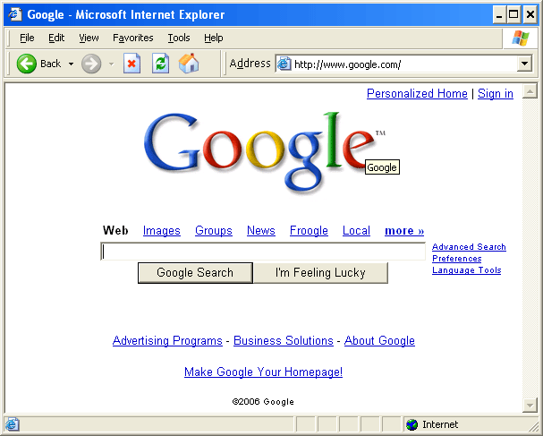
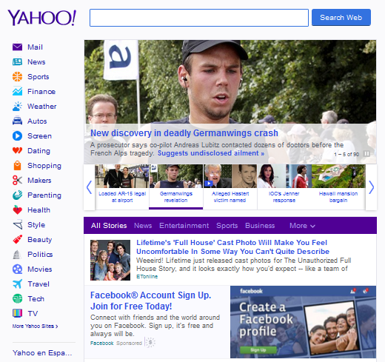
kamalchandroray@gmail.com
পৃথিবীর দুইটি জনপ্রিয় সার্চ ইঞ্জিনের নাম কী?
www.google.com
www.yahoo.com
kamalchandroray@gmail.com

Slide 19
kamalchandroray@gmail.com
জোড়ায় কাজ
গুগল বা ইয়াহু সার্চ ইঞ্জিন ব্যবহার করে নিচের শব্দাবলী দিয়ে সার্চ করে সেটির ফলাফলগুলো দেখ
১। বাংলাদেশের শিক্ষা ব্যবস্থা
২। কাজী নজরুল ইসলাম
৩। William Shakespeare
৪। পদার্থের তিনটি অবস্থা
kamalchandroray@gmail.com

Slide 20
kamalchandroray@gmail.com
কয়েকটি জনপ্রিয় ওয়েব সাইট
www.ebook.gov.bd এটি বাংলাদেশের ই-বুকের সমাহার। এখানে রয়েছে সকল শ্রেণির পাঠ্যপুস্তকের ই-বুক সংস্করণ। ই-বুক হল মুদ্রিত বইয়ের কম্পিউটার সংস্করণ।
kamalchandroray@gmail.com

Slide 21
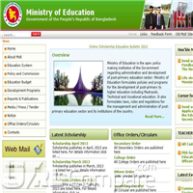
kamalchandroray@gmail.com
কয়েকটি জনপ্রিয় ওয়েব সাইট
www.moedu.gov.bd এটি বাংলাদেশ সরকারের শিক্ষা মন্ত্রণালয়ের ওয়েবসাইট। শিক্ষা সংক্রান্ত যাবতীয় তথ্য এখানে পাওয়া যায়।
kamalchandroray@gmail.com

Slide 22
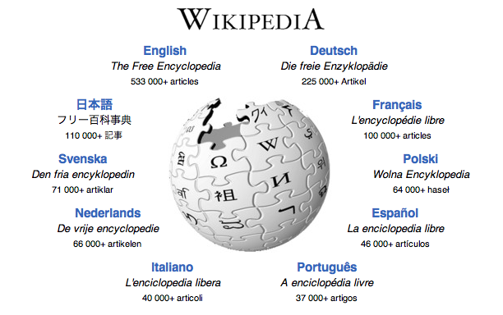
kamalchandroray@gmail.com
কয়েকটি জনপ্রিয় ওয়েব সাইট
http://en.wikipedia.org, http://bn.wikipedia.org ইন্টারনেটের সবচেয়ে বড় মুক্ত বিশ্বকোষ হল উইকিপিডিয়া। এটি সেচ্ছাশ্রম ভিত্তিক একটি সাইট। দুইশ’রও বেশি ভাষায় এটি চালু আছে।
kamalchandroray@gmail.com

Slide 23
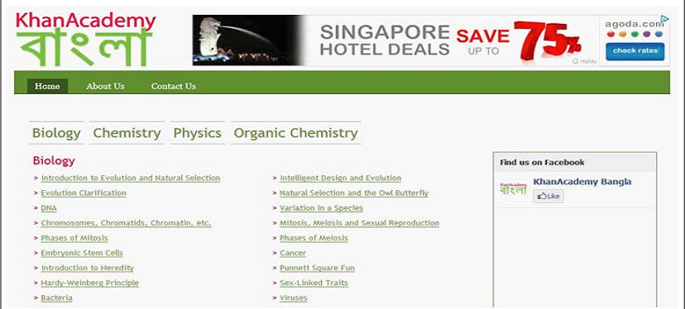
kamalchandroray@gmail.com
কয়েকটি জনপ্রিয় ওয়েব সাইট
http://www.khanacademy.org বর্তমান বিশ্বের সবচেয়ে জনপ্রিয় শিক্ষা সাইট হলো খান একাডেমি। বাংলাদেশী বংশোদ্ভুত শিক্ষাবিদ সালমান খান ২০০৬ সালে এটি প্রতিষ্ঠা করেন। এখানে কয়েক হাজার ছোট ছোট ভিডিও আছে। এই ভিডিওগুলো বাংলা ভাষায় পাওয়া যায়।
kamalchandroray@gmail.com

Slide 24
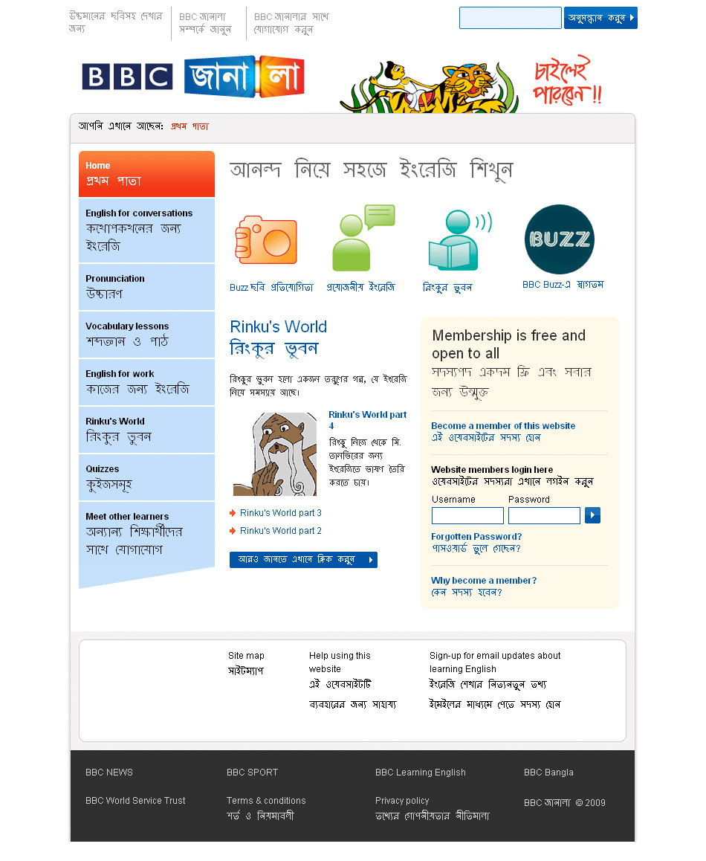
kamalchandroray@gmail.com
কয়েকটি জনপ্রিয় ওয়েব সাইট
http://www.bbcjanala.com এটি একটি ইংরেজি শেখার ওয়েব সাইট। এই সাইটটি আমাদের দেশের উপযোগী উদাহরণ ও ব্যাখ্যা দেওয়া আছে। এখানে ইংরেজি শেখার জন্য বিভিন্ন কোর্স চালু আছে।
kamalchandroray@gmail.com

Slide 25
kamalchandroray@gmail.com
কয়েকটি জনপ্রিয় ওয়েব সাইট
http://mthforum.org/dr.math Dr Math হল একটি জনপ্রিয় গণিত বিষয়ক সাইট। এই সাইটে স্কুল পর্যায়ের গণিতের বিভিন্ন বিষয় সহজ করে ব্যাখ্যা করা হয়েছে। এই সাইটে না পাওয়া গেলে Dr Math কে প্রশ্ন করা যায়।
kamalchandroray@gmail.com

Slide 26
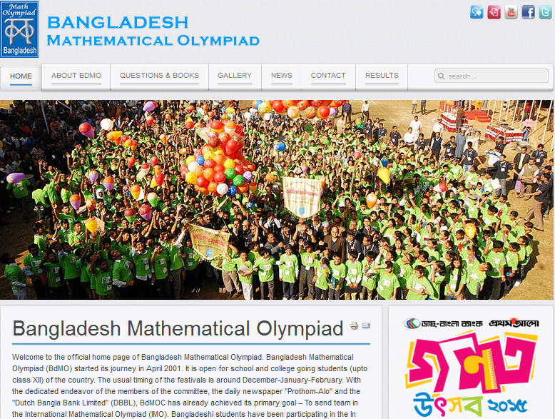
kamalchandroray@gmail.com
কয়েকটি জনপ্রিয় ওয়েব সাইট
http://www.matholympiad.org.bd/forum এটি একটি গণিত বিষয়ক প্রশ্নোত্তর, আলোচনার সাইট।
kamalchandroray@gmail.com

Slide 27
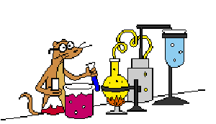
kamalchandroray@gmail.com
কয়েকটি জনপ্রিয় ওয়েব সাইট
http://www.learningscience.org এই সাইটের মাধ্যমে বিজ্ঞানের বিভিন্ন বিষয়ে হাতে কলমে জ্ঞান লাভ করা যায়।
kamalchandroray@gmail.com

Slide 28
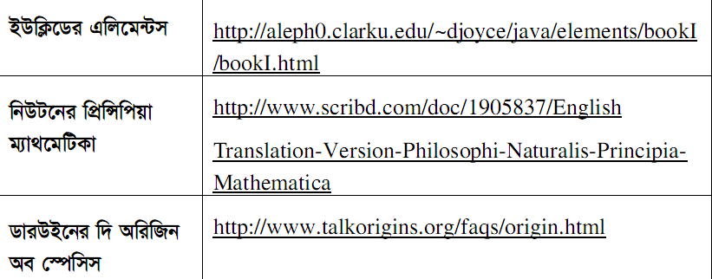
kamalchandroray@gmail.com
দলগত কাজ
গুগল বা ইয়াহু বা তোমার প্রিয় কোন সার্চ ইঞ্জিন ব্যবহার করে ঐতেহাসিক মৌলিক গ্রন্থসমূহের ডিজিটাল সংস্করণ খুঁজে বের কর
kamalchandroray@gmail.com

Slide 29
kamalchandroray@gmail.com
মূল্যায়ন
১। ইন্টানেটে তথ্য কত প্রকার?
ক. ১
খ. ২
গ. ৩
ঘ. ৪
2। তথ্য জানার সহজ উপায় কী?
ক. বই পড়া
খ. পত্রিকা পড়া
গ. ইন্টারনেটে সার্চ করা
ঘ. শিক্ষককে জিজ্ঞাসা করা
kamalchandroray@gmail.com

Slide 30
kamalchandroray@gmail.com
বাড়ির কাজ
তোমার ৭ম শ্রেণির তথ্য ও যোগাযোগ প্রযুক্তি বইটি ডাউনলোড করার প্রক্রিয়াটি খাতায় লিখে আনবে।
kamalchandroray@gmail.com

Slide 31
kamalchandroray@gmail.com
kamalchandroray@gmail.com

